Slide 1
1안) 대시 보드와 같이 심플 (버튼위에 건수와 증감만 표시)
실시간 캠페인 현황(2021. 07.02 1주차)
Now
Today
Week
Month
15:20:10 ~ 15:20:45
15:20:45
금요일
2021.07
100,000
1,000,000
300,000,000
2,000,000
10%
20%
50%
50%
2,000
10,000
200,000
50,000
8%
8%
50%
50%

Slide 2
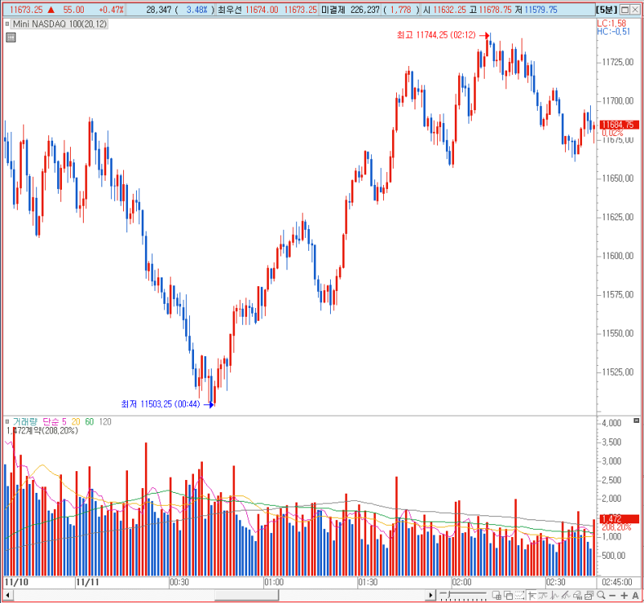
2안) chart와 막대그래프 (주식이나 코인 차트처럼 구성)
ㅇ 시간 ㅇ 일 ㅇ 주 ㅇ 월

Slide 3
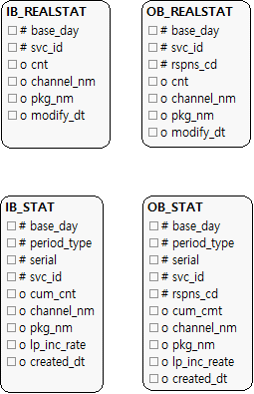
1안) 통계 테이블
실시간 현황
ㅇ Base_day기준으로 주기(1분주기~ 10분주기예상)별로
svc_log를 참조하여 건수 당일 발생건수를 업데이트.
업데이트 대상이 없을 때는 insert
ㅇ svc_id기준으로 “svc”에서 channel과 rule_pkg로 부터
channel name과 package name을 가져와서 통계에 쌓는다
매일 새벽 1시에 작업
전일 실시간통계를 기반으로 작업
누적 현황
ㅇ Period_type : (D:일단위, W:주단위, M:월단위, Y 년단위)
ㅇ base_day : 기준의 첫번째 일자(first_day)
- 주단위 (YYYYMMDD 해당일이 속한 주의 첫번째일자)
- 월단위 (YYYYMM
- 년단위 (해당일이 속한 년의 첫번쨰일자)
ㅇ Serial
- 주단위 (해당일이 속한 월의 주차 수 : 1 ~ 5)
- 월단위 (해당일이 속한 년의 월 : 1~ 12)
- 년단위 (YYYY)
ㅇ svc_id기준으로 “svc”에서 channel과 rule_pkg로 부터
channel name과 package name을 가져와서 통계에 쌓는다

Slide 4
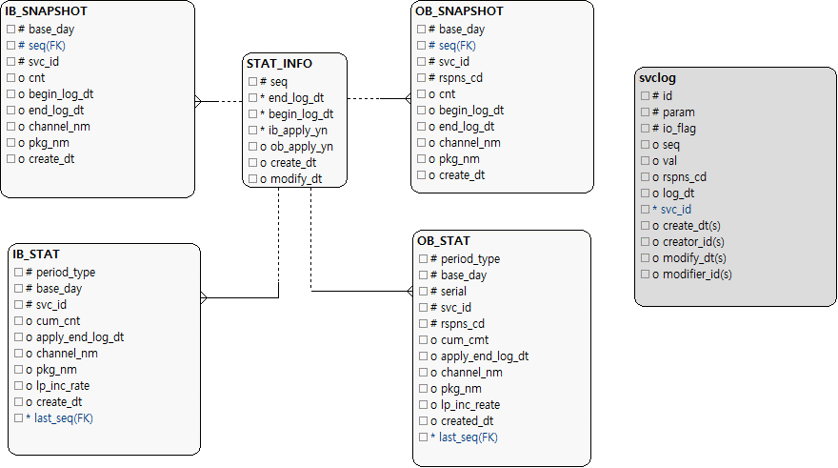
2안) 통계 테이블

